Slide 1

Demanda de uso de bicicletas compartidas
Camilo Yate
Nicolás Lozada
Ricardo Blanco
Alexandra Pinzon

Slide 2
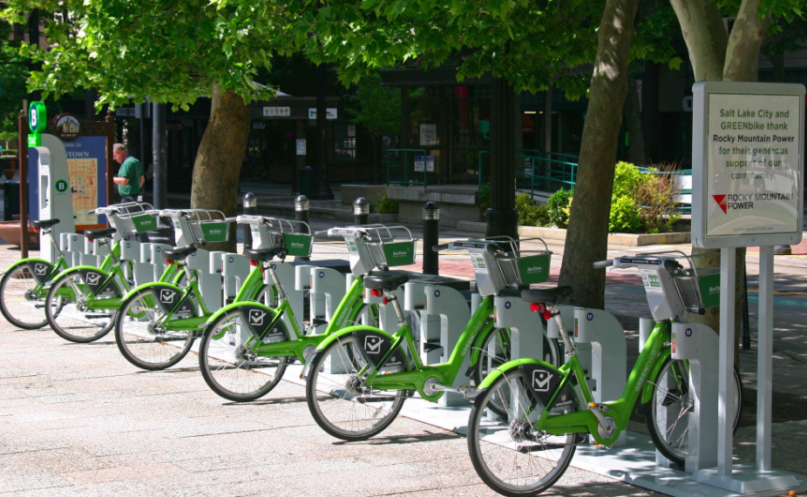
Descripción del problema
El sistema de bicicletas compartidas de Washington, requiere estimar la demanda de uso en las diferentes estaciones del año, a través de patrones de uso históricos con datos meteorológicos, con el fin de poder :
Presupuestar los recursos
Dimensionar logística de funcionamiento
Estimar reparaciones
Proyectar ingresos

Slide 3
Metodologías de abordaje
Regresión Lineal
Random Forest

Slide 4
Metodologías de abordaje
Gradient Boost

